Slide 1
BAĞLI VE SERBEST HÜCRELER

Slide 2
Doku
Organları meydana getiren, şekil ve yapı bakımından benzer olup, aynı görevi gören ve birbirleriyle sıkı ilişkide olan aynı kökten gelen hücrelerin topluluğu.
Organizmaları meydana getiren hücreler genellikle dokular halinde bir arada ve birbirleriyle ilişkili olarak bulunmaktadır.
Hücreler çeperleri vasıtasıyla temas halindedir.
İki hücrenin temas ettiği ortak bölge orta lameldir.
Normal olarak bir arada bulunan hücreler bağlı hücrelerdir.

Slide 3
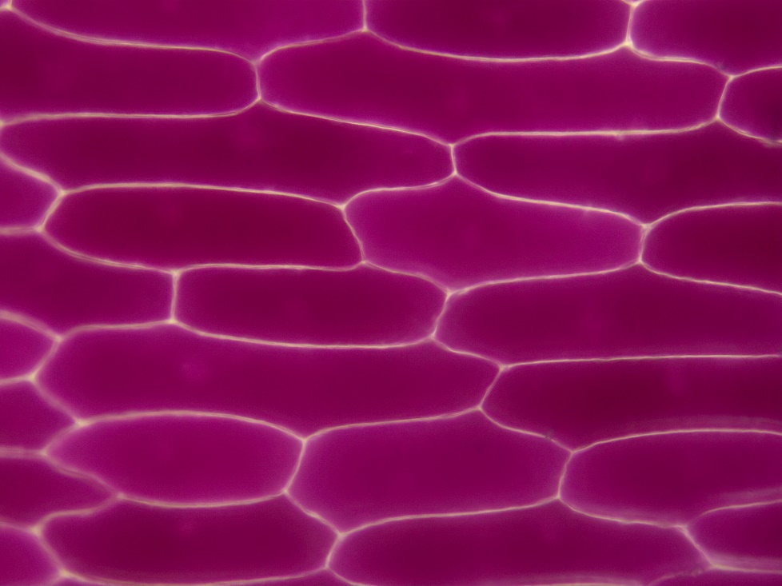
a. Bağlı hücre
Materyal:
Allium cepa (soğan) epidermis hücreleri zardan bir parça inceleme

Slide 4
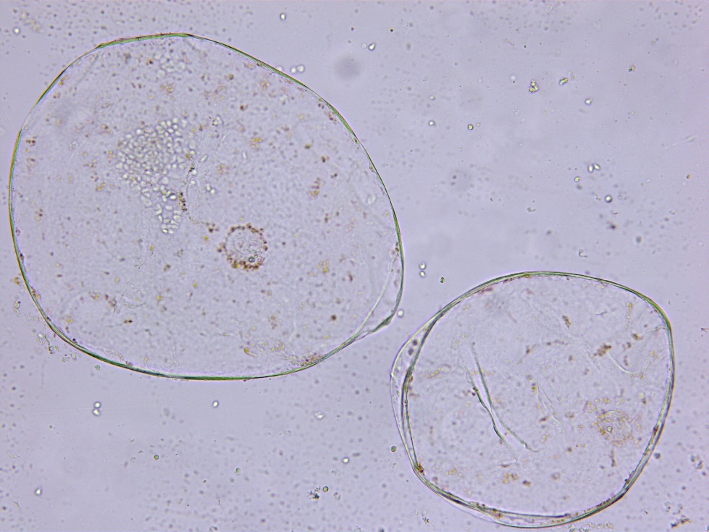
b. Serbest hücre
Materyal:
Lycopersicum esculentum (domates) meyve perikarpından parankima hücreleri (ezme preparat)
Bu şekilde bağlı durumda olan hücreler de serbest hale geçebilmektedir. Bağlı hücrelerin serbest hale geçebilmesi için çeperlerinin orta lamel bölgesinden zarar görmesi ve diğer hücrenin çeperinden ayrılmış olması gerekir.
Bağlı hücreler çeşitli etkenlerle serbest hale geçebilir:
1. Yüksek sıcaklık
2. Kuvvetli asitler
3. Mekanik etkiler
4. Pektinaz enzimi

Slide 5
